Slide 1

Desenvolvimento de um Microprocessador 8086 RISC
Dênis Araújo da Silva
Marcos Aurélio Freitas de Almeida Costa
Engenharia da Computação
Universidade Federal de Itajubá

Slide 2

Resultados
Estrutura de Testes
O Microprocessador Desenvolvido
Teste de cada instrução implementada

Slide 3
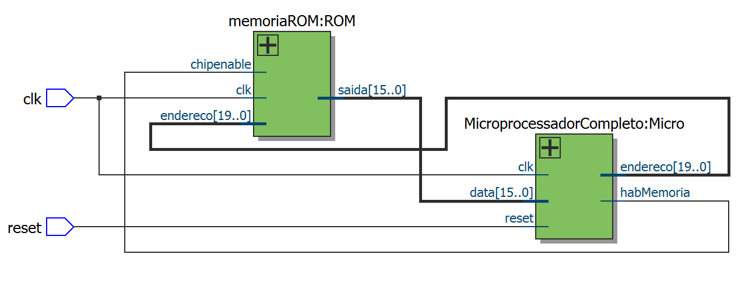
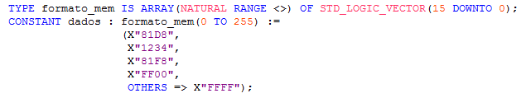
Resultados
Figura X: Visão RTL da estrutura de testes

Slide 4
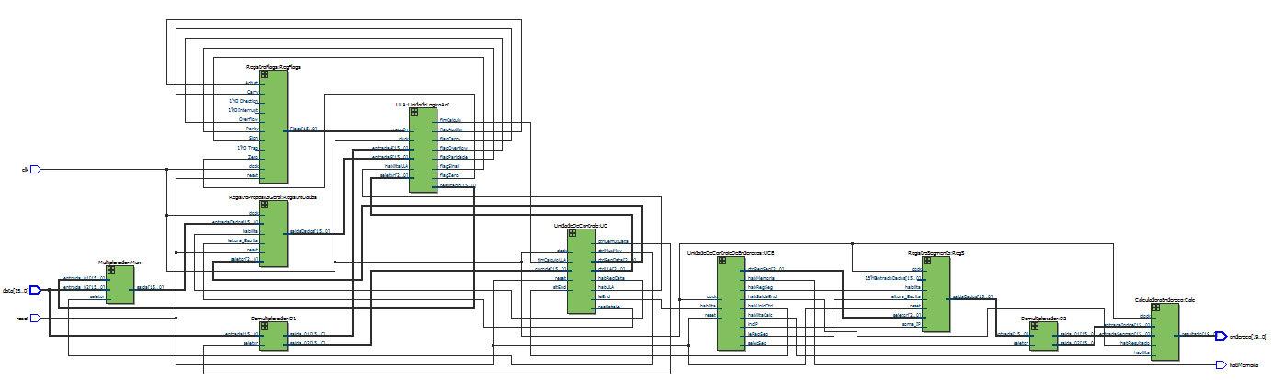
Resultados
Figura X: Visão RTL do microprocessador desenvolvido

Slide 5
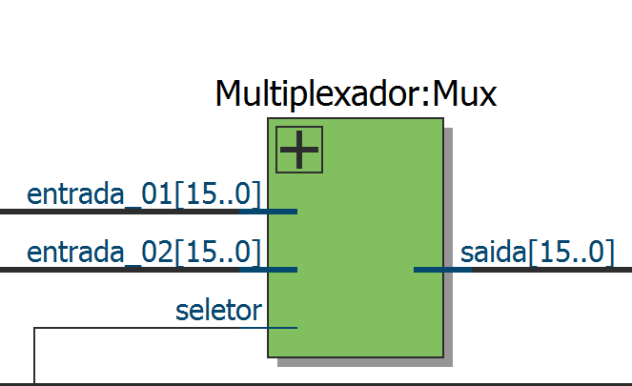
Resultados
Figura X: Visão RTL do microprocessador desenvolvido

Slide 6
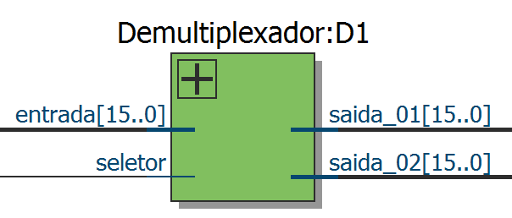
Resultados
Figura X: Visão RTL do microprocessador desenvolvido

Slide 7
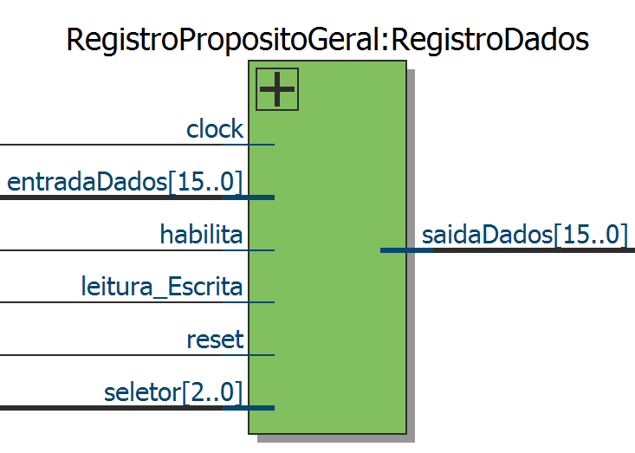
Resultados
Figura X: Visão RTL do microprocessador desenvolvido

Slide 8

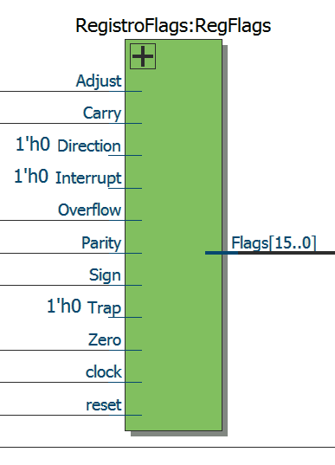
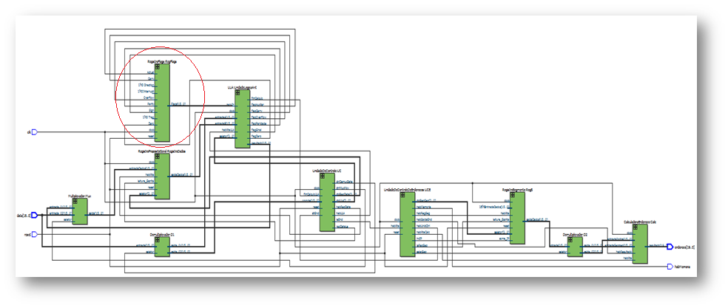
Figura X: Visão RTL do microprocessador desenvolvido

Slide 9
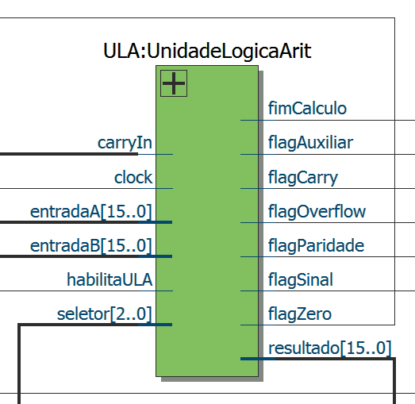
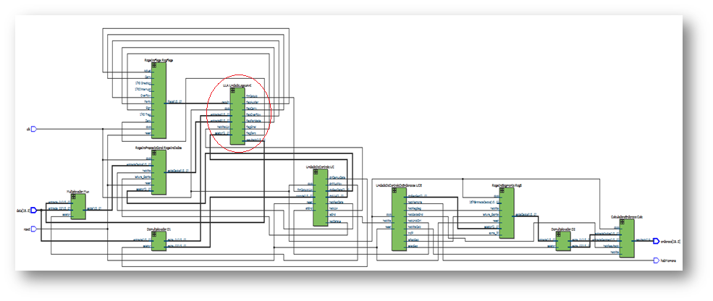
Figura X: Visão RTL do microprocessador desenvolvido

Slide 10
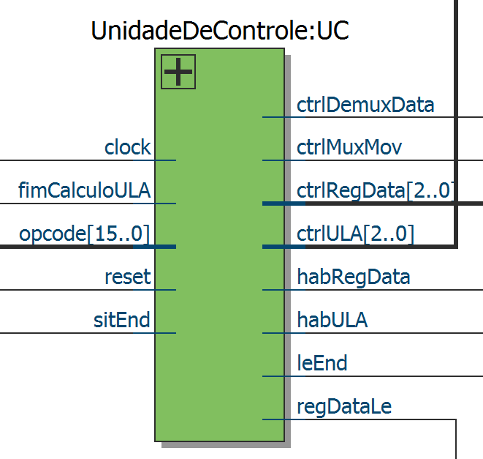
Resultados
Figura X: Visão RTL do microprocessador desenvolvido

Slide 11
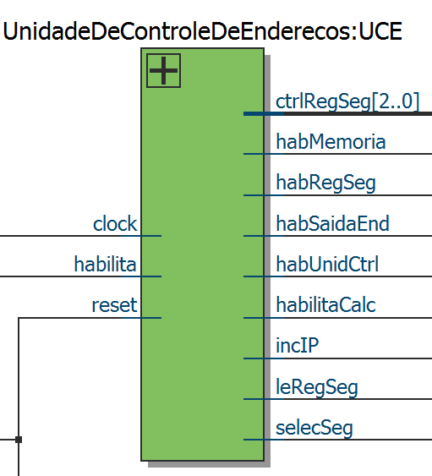
Resultados
Figura X: Visão RTL do microprocessador desenvolvido

Slide 12
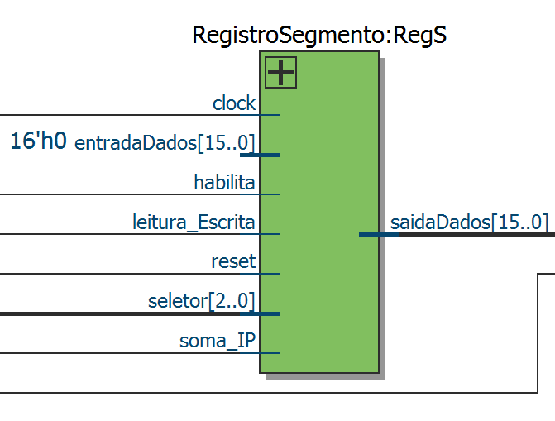
Resultados
Figura X: Visão RTL do microprocessador desenvolvido

Slide 13
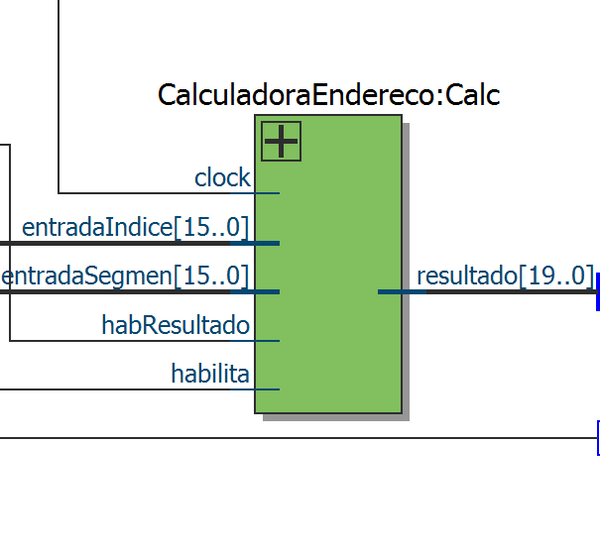
Resultados
Figura X: Visão RTL do microprocessador desenvolvido

Slide 14
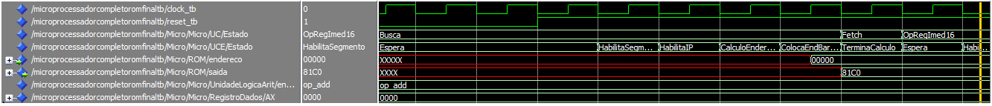
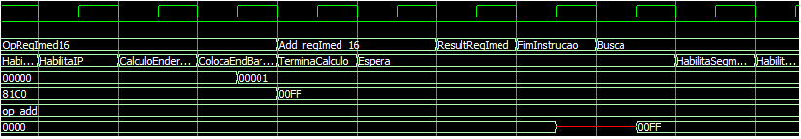
Resultados – ADD Reg16,Imed16
Instruções Executadas: 81C0h 00FFh

Slide 15
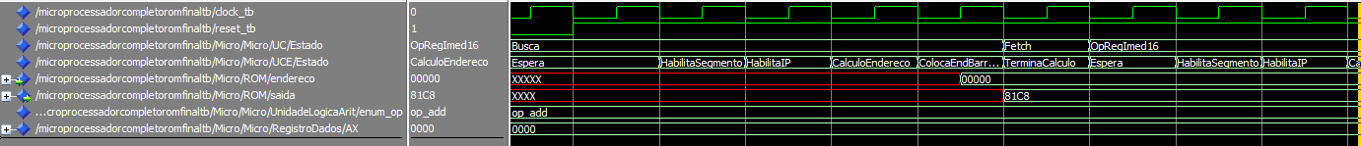
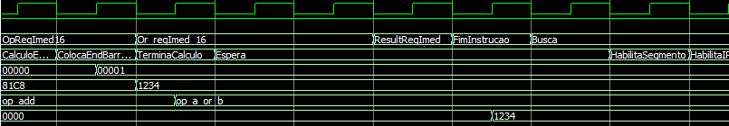
Resultados – OR Reg16,Imed16
Instruções Executadas: 81C8h 1234h

Slide 16
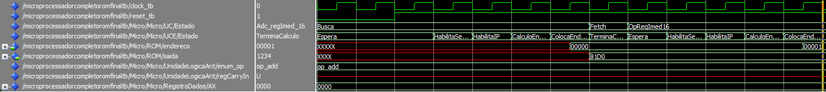
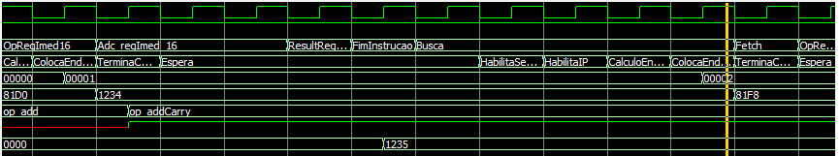
Resultados – ADC Reg16,Imed16
Instruções Executadas: 81D0h 1234h

Slide 17
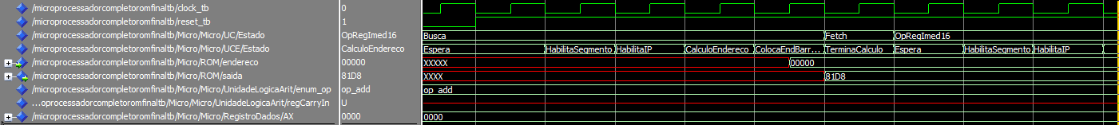
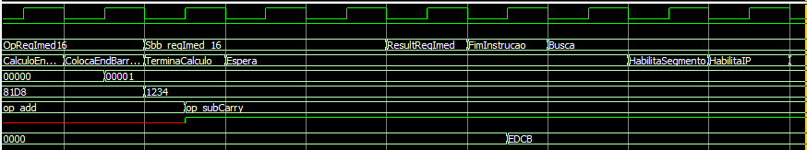
Resultados – SBB Reg16,Imed16
Instruções Executadas: 81D8h 1234h

Slide 18
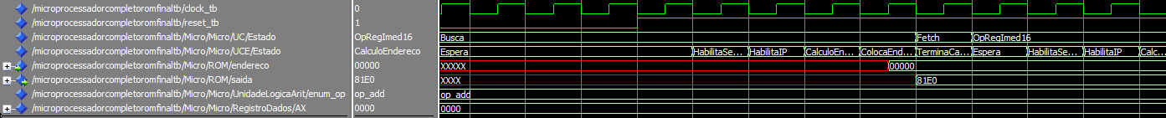
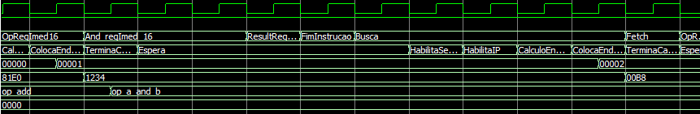
Resultados – AND Reg16,Imed16
Instruções Executadas: 81E0h 1234h

Slide 19
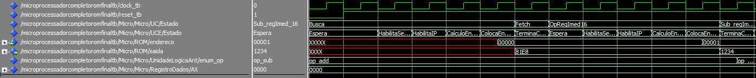
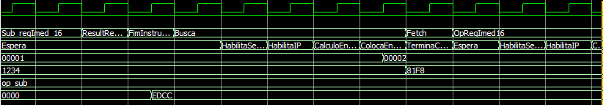
Resultados – SUB Reg16,Imed16
Instruções Executadas: 81E8h 1234h

Slide 20
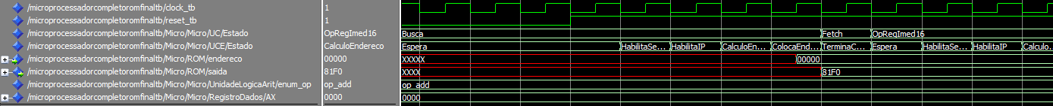
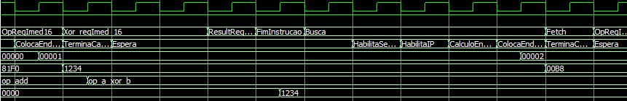
Resultados – XOR Reg16,Imed16
Instruções Executadas: 81F0h 1234h

Slide 21
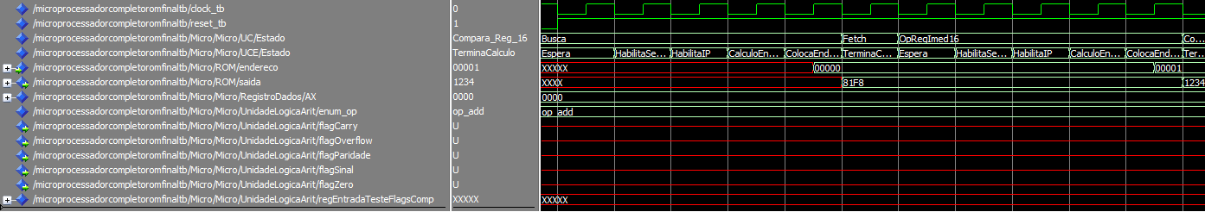
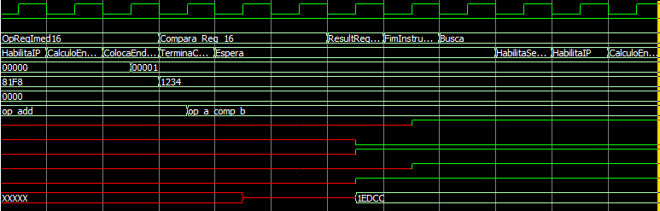
Resultados – CMP Reg16,Imed16
Instruções Executadas: 81F8h 1234h

Slide 22
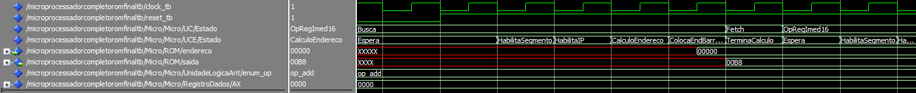
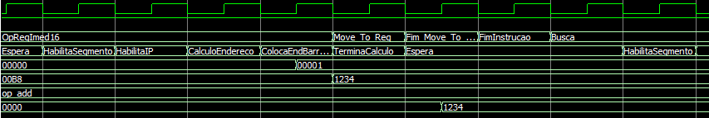
Resultados – MOV Reg16,Imed16
Instruções Executadas: 00B8h 1234h

Slide 23

Considerações Finais
Desenvolver um processador RISC a partir de um originalmente CISC
Implementação de instruções básicas
Realização de testes
Desenvolvimento de um arquitetura simples
Aquisição de conhecimentos mais profundos sobre várias arquiteturas de microprocessadores

Slide 24
Trabalhos Futuros
Implementar mais instruções
Aumentar o tamanho dos registros
Microprocessador base para outros estudos: pipeline, placement, routing entre outros.
Desenvolvimento de uma arquitetura mais complexa Open Source com auxílio de uma comunidade

Slide 25
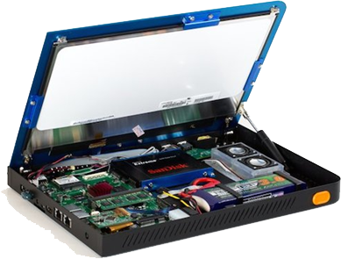
Projeto Novena

Slide 26

Muito obrigado por sua atenção !

